Slide 1
MULTIPLICAR CON LOS DEDOS DE LA MANO
MARIA EUGENIA REYES ESCOBAR
mreyeses@gmail.com

Slide 2
Semidecenas | Valor de los dedos inferiores | Constante aditiva | Unidades que se multiplican entre sí
11 al 15 | 10 | 100 | Dedos hacia arriba
16 al 20 | 20 | 200 | Dedos hacia abajo

Slide 3
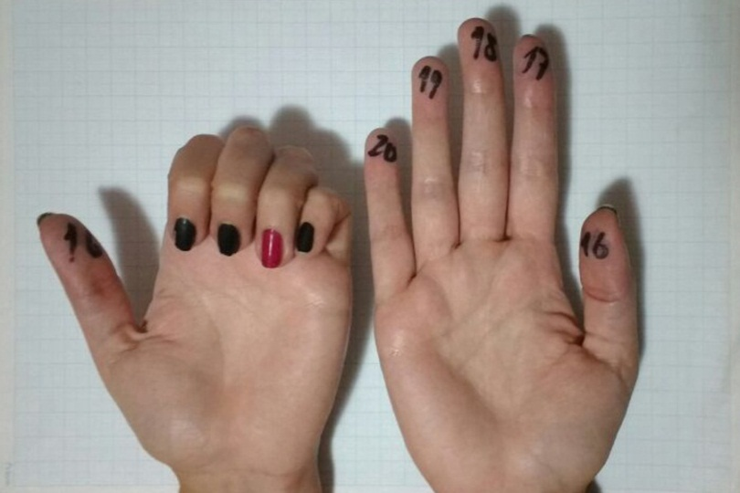
Si multiplicamos 16 x 20 los dedos quedan tal como se muestra en la imagen 4 los dedos ahora son 16, 17, 18, 19 y 20.

Slide 4
PRACTIQUEMOS
16 X 17= 17 X 18 =
18 X 19= 17 X 19 =

Slide 5
Semidecenas | Valor de los dedos | Constante Aditiva | Unidades que se multiplican entre sí
21 al 25 | 20 | 400 | Dedos hacia arriba
26 al 30 | 30 | 600 | Dedos hacia abajo

Slide 6
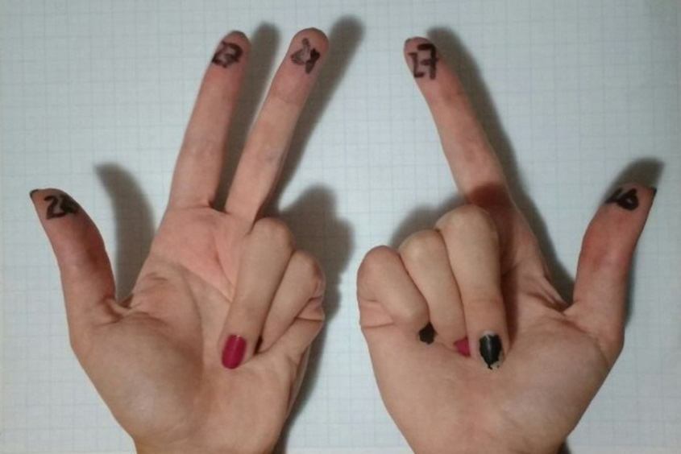
Si multiplicamos 28 x 27 los dedos quedan tal como se muestra en la imagen 5 los dedos ahora son 26, 27, 28, 29 y 30

Slide 7
PRACTIQUEMOS
21 X 24= 23 X 22 =
28 X 29= 27 X 29 =

Slide 8
GRACIAS
mreyeses@gmail.com

